Slide 1


Stack Smashing

Slide 2
como ler uma string em C?

Slide 3
como ler uma string em C?
scanf(“%s”, str);

Slide 4
Parte I
Desviando a execução

Slide 5
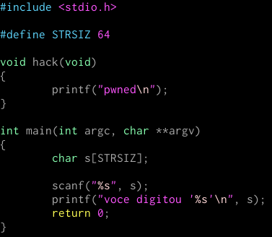
Código alvo

Slide 6
O problema
s tem 64 bytes

Slide 7
O problema
s tem 64 bytes
E se o input tiver mais de 64 caracteres?

Slide 8
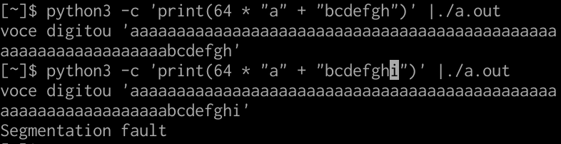
O problema

Slide 9
O problema
Por que segmentation fault?

Slide 10
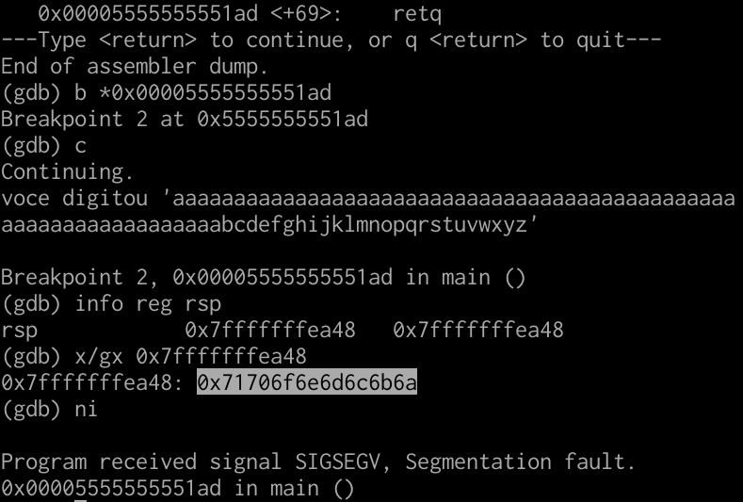
Buffer overflow

Slide 11
Layout da pilha
__libc_start_main | end. de retorno 8 bytes
? | rbp anterior 8 bytes
<lixo> | s 64 bytes

Slide 12
Layout da pilha
hack | end. de retorno 8 bytes
? | rbp anterior 8 bytes
<lixo> | s 64 bytes

Slide 13
Endereço de retorno
Qual o endereço de hack?

Slide 14
Endereço de retorno
Qual o endereço de hack?
O endereço é sempre o mesmo?

Slide 15
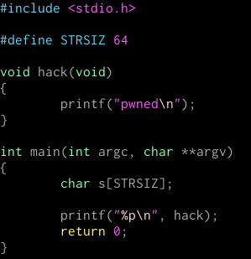
Endereço de retorno

Slide 16
Endereço de retorno
Qual o endereço de hack?
O endereço é sempre o mesmo?
NÃO

Slide 17
PIE

Slide 18
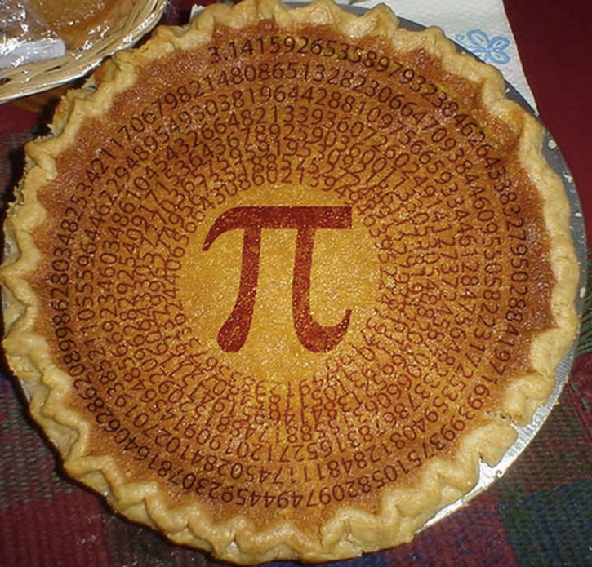
PIE

Slide 19
PIE
Position Independent Executable

Slide 20
PIE
$ gcc -no-pie foo.c

Slide 21
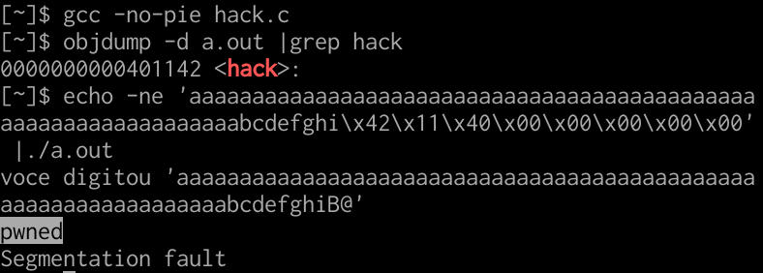
PIE

Slide 22
Parte II
Injetando shellcode

Slide 23
Injeção
E se a função hack não existisse?

Slide 24
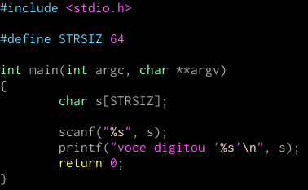
Injeção

Slide 25
Injeção
A função que queremos chamar não existe mais...

Slide 26
Injeção
A função que queremos chamar não existe mais…
...mas podemos escrever instruções em s!

Slide 27
Layout da pilha
__libc_start_main | end. de retorno 8 bytes
? | rbp anterior 8 bytes
<lixo> | s 64 bytes

Slide 28
Layout da pilha
s | end. de retorno 8 bytes
<instruções> | rbp anterior 8 bytes
<instruções> | s 64 bytes

Slide 29
Endereço de retorno
Qual o endereço de s?
É sempre o mesmo?

Slide 30
Deja-vu?
hack é uma função
s é uma variável local

Slide 31
Deja-vu?
…mas os 2 mudam pelo mesmo motivo

Slide 32
ASLR

Slide 33
ASLR
(Address Space Layout Randomization)

Slide 34
ASLR
Existem maneiras de contornar o ASLR

Slide 35
ASLR
Existem maneiras de contornar ASLR
Mas o mais fácil é desabilitar

Slide 36
ASLR
$ echo 0 | sudo tee /proc/sys/kernel/randomize_va_space

Slide 37
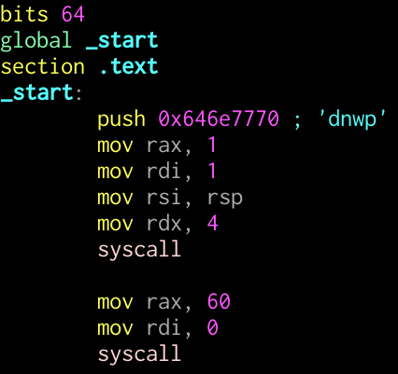
Shellcode

Slide 38
Shellcode
Por que deu segfault?

Slide 39
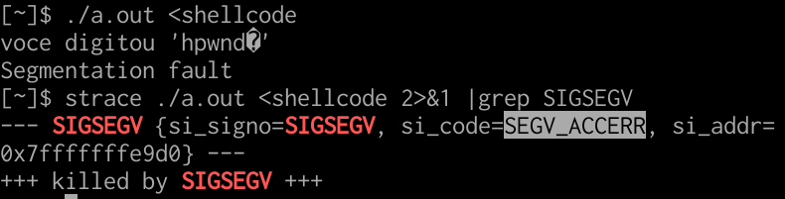
Shellcode

Slide 40
Execstack
A pilha não é executável!

Slide 41
Execstack
$ gcc -z execstack foo.c

Slide 42
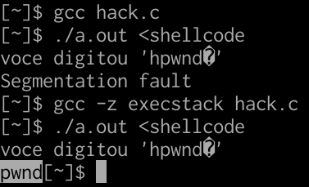
Execstack

Slide 43
como ler uma string em C?

Slide 44
como ler uma string em C?
fgets(s, STRSIZ, stdin);

Slide 45
Obrigado!

